Slide 1




EQUIPE
ENIO SILVA
LUIZ ANTÔNIO
RUDSON PAES
RYAN VITOR

Slide 2


Slide 3


Slide 4


Slide 5


Slide 6
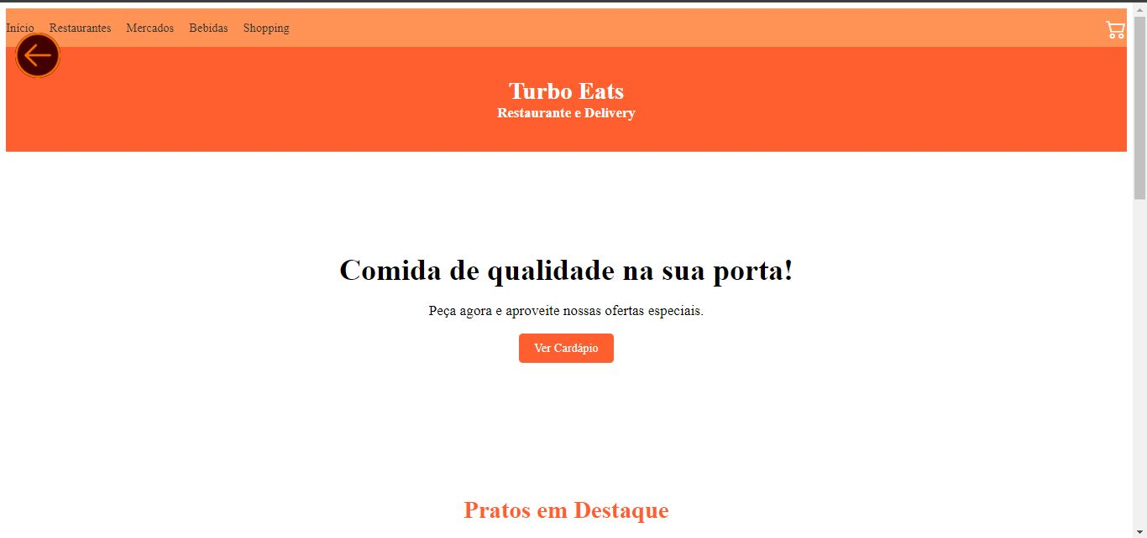

Slide 7
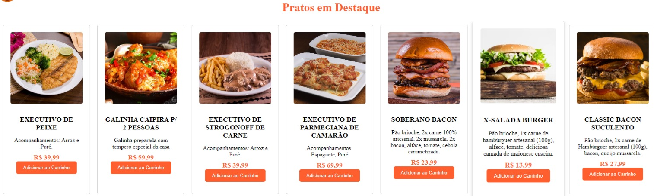


Slide 8
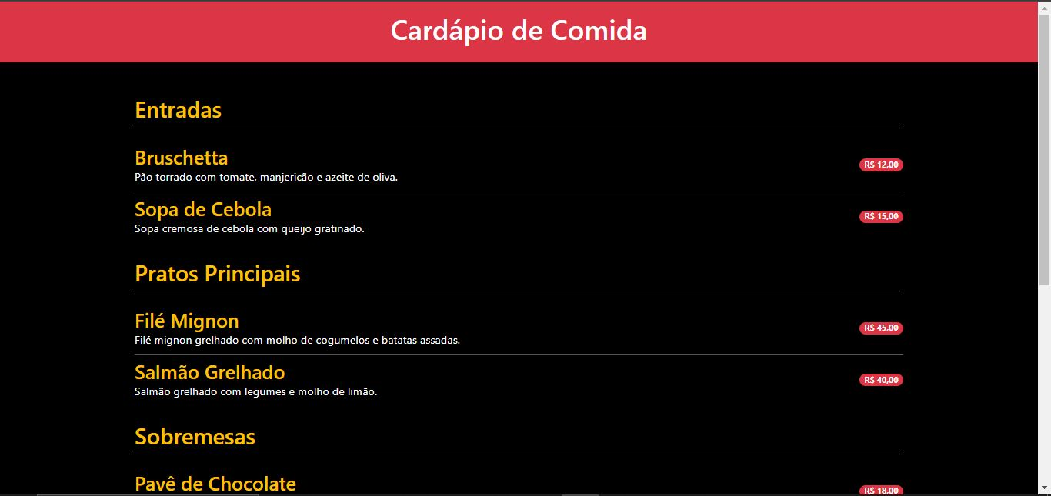

Slide 9


